Slide 1
Api sociali e Api Solitarie
Di Greta Grazioli

Slide 2
Introduzione
QUESTO ARGOMENTO, (MOLTO UTILE PER LA COMPRENSIONE ) MI HA AIUTATA A CAPIRE IL VALORE DELLE API (CHE SPESSO NON PRENDEVO IN CONSIDERAZIONE) E A DISTINGUERE I VARI TIPI DI ESSE, CHE ESISTONO IN TUTTO IL MONDO.
L’HO TROVATO MOLTO INTERESSANTE, E RICCO DI INFORMAZIONI.

Slide 3
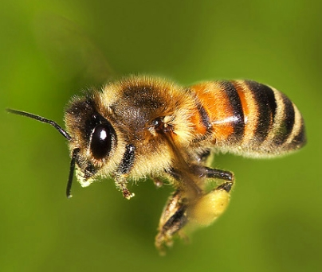
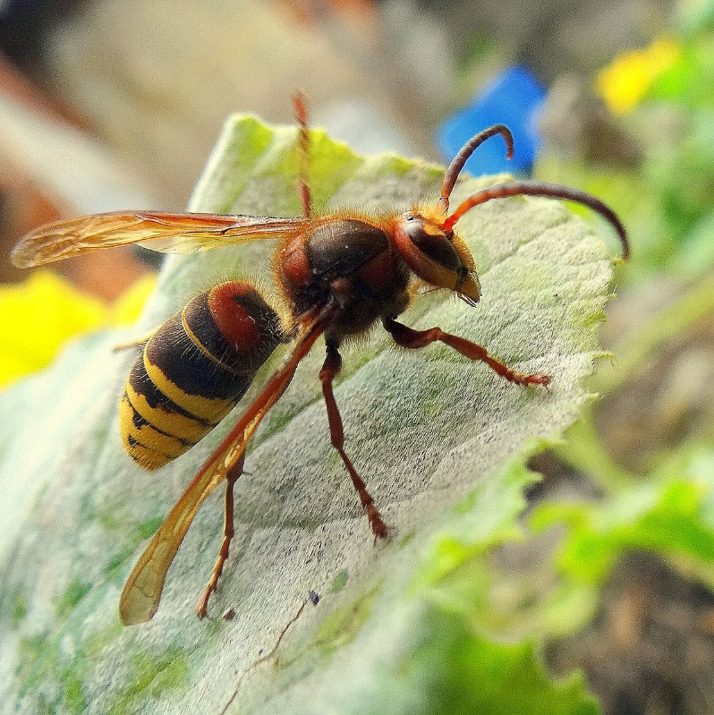
Le mie impressioni
IN QUESTO NUOVO, MA IMTERESSANTE ARGOMENTO, HO POTUTO SCOPRIRE MOLTE CURIOSITA’ , CHE MI HANNO PORTATA A TRASFORMARLE IN IMPRESSIONI….. CE NE SONO STATE DUE, IN PARTICOLARE:
SAPEVO CHE L’APE, UNA VOLTA AVER PUNTO, PERDEVA IL PUNGIGLIONE, MA NON PENSAVO CHE ESSO, FOSSE ATTACCATO ALLO STOMACO DI ESSA!!
NON AVREI MAI POTUTO IMMAGINARE, CHE LE VESPE FOSSERO DIVERSE DALLE API.
Questa foto di Autore sconosciuto è concesso in licenza da CC BY-SA

Slide 4
Le Differenze
Api sociali
Api solitarie
L’APE SOCIALE, E’ UN’APE CHE VIVE IN NUMEROSE COLONIE. ESSE, DIMOSTRANO UNA GRANDE LABORIOSITA’, CHE NON LE PERMETTE DI RIPOSARSI, (SE LO FANNO, ESSE RIPOSANO PER POCHI MINUTI, E SUBITO DOPO TORNANO ALL’OPERA).OVVIAMENTE, ‘’LHABITAT NATURALE DI ESSA E’ L’ALVEARE; IN ESSO, LE API, COSTRUISCONO DEI FAVI (CIOE’ COSTRUZIONI IN CERA, SUDDIVISE IN PICCOLE CELLE ESAGONALI). LA SUA COLONIA SI DISTINGUE IN: REGINA (LA PIU’ IMPORTANTE), IL FUCO ( IL MASCHIO DI ESSA) E L’APE OPERAIA ( CHE NEL CORSO DELLA VITA, SVOLGE VARI COMPITI).
L’APE SOLITARIA, E’ TUTTO IL CONTRARIO RISPETTO ALL’ APE SOCIALE. SI PUO’ INTUIRE DAL NOME, CHE ESSA VIENE CONSIDERATA UN’APE, PRIVA DI VITA SOCIALE. CIASCUNA FEMMINA DI ESSA, ( DOPO LA FECONDAZIONE), COSTRUISCE UN PROPRIO NIDO, FORMATO DA CELLETTE; IN ESSE, VENGONO DEPOSITATI IL NETTARE E IL POLLINE, CHE POI (VENENDO IMPASTATI DALLE API SELVATICHE, FORMANO LA PAPPA REALE). ALL’INTERNO DI QUESTE CELLETTE, SI SVILUPPANO LE LARVE, (PER L’IMPASTO DI QUESTE PROVVISTE). ESSE, UNA VOLTA NATE, NON POTRANNO CONOSCERE LA PROPRIA MAMMA, QUINDI DOVRANNO SBRIGARE LA LORO VITA DA SOLE. DI QUESTE API, NE ESISTONO 20.000, DI CUI SOLO 550, VIVONO IN EUROPA.

